Slide 1
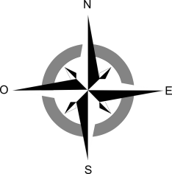
ฟาร์มสุกร GAP ในพื้นที่เขต 7
จังหวัด | จำนวน
นครปฐม | 54
กาญจนบุรี | 142
ราชบุรี | 145
เพชรบุรี | 68
ประจวบคีรีขันธ์ | 39
สมุทรสาคร | -
สมุทรสงคราม | 1
สุพรรณบุรี | 244
รวม | 693

Slide 2
ฟาร์มสุกร GAP นครปฐม

Slide 3
ฟาร์มสุกร GAP กาญจนบุรี

Slide 4
ฟาร์มสุกร GAP ราชบุรี

Slide 5
ฟาร์มสุกร GAP เพชรบุรี

Slide 6
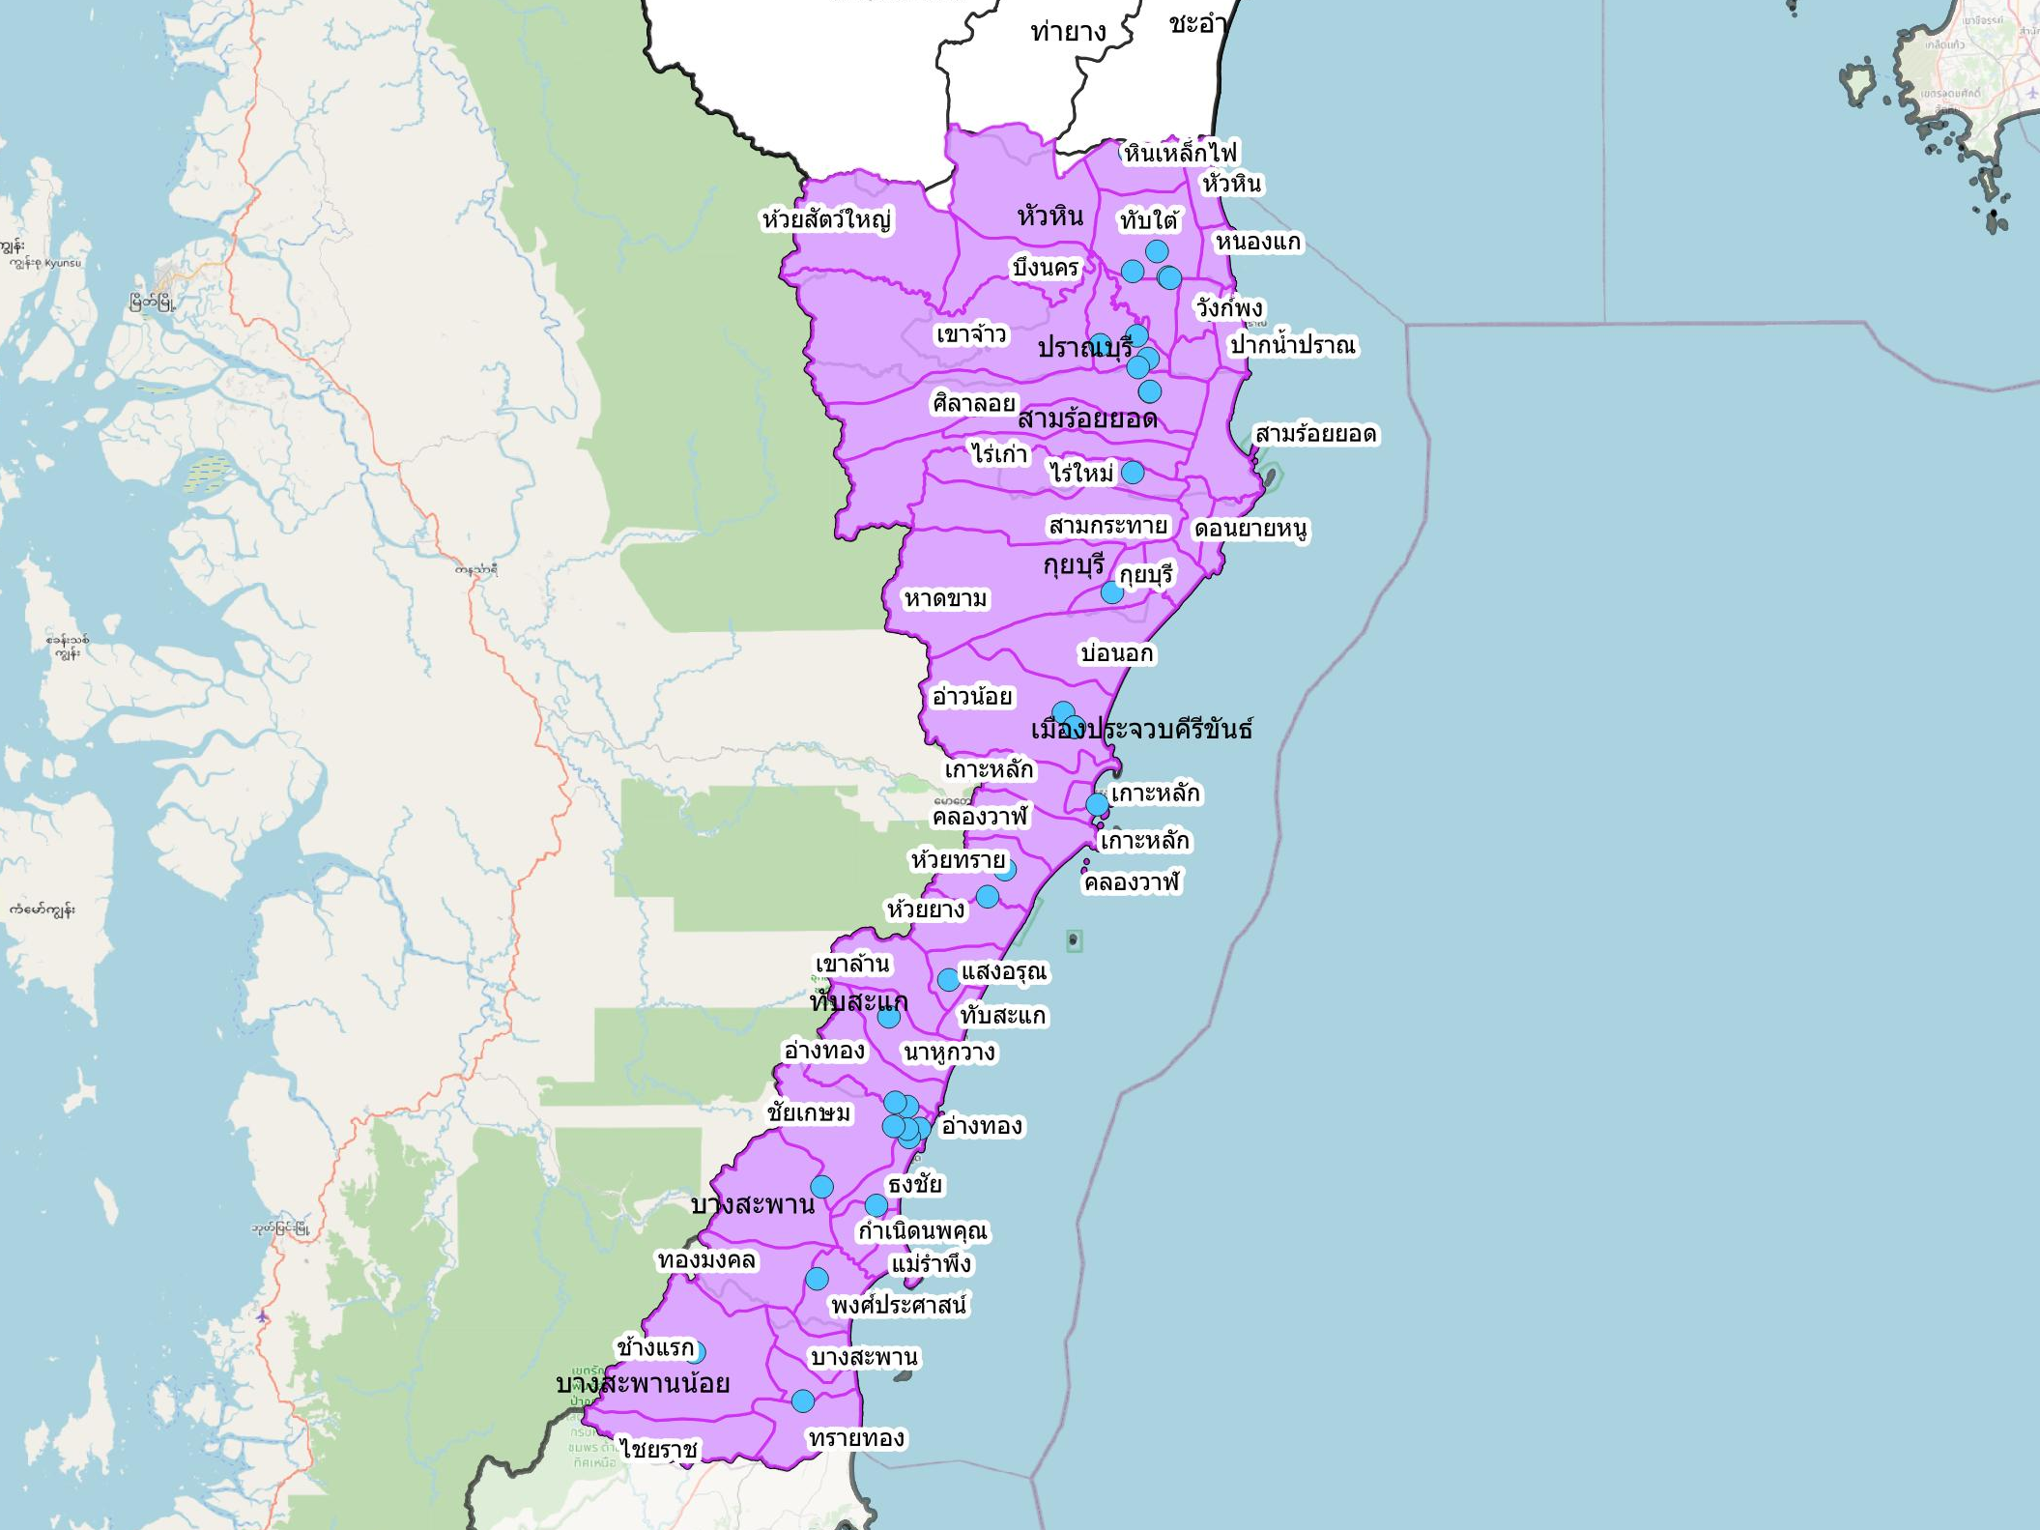
ฟาร์มสุกร GAP ประจวบคีรีขันธ์

Slide 7
ฟาร์มสุกร GAP สมุทรสงคราม

Slide 8
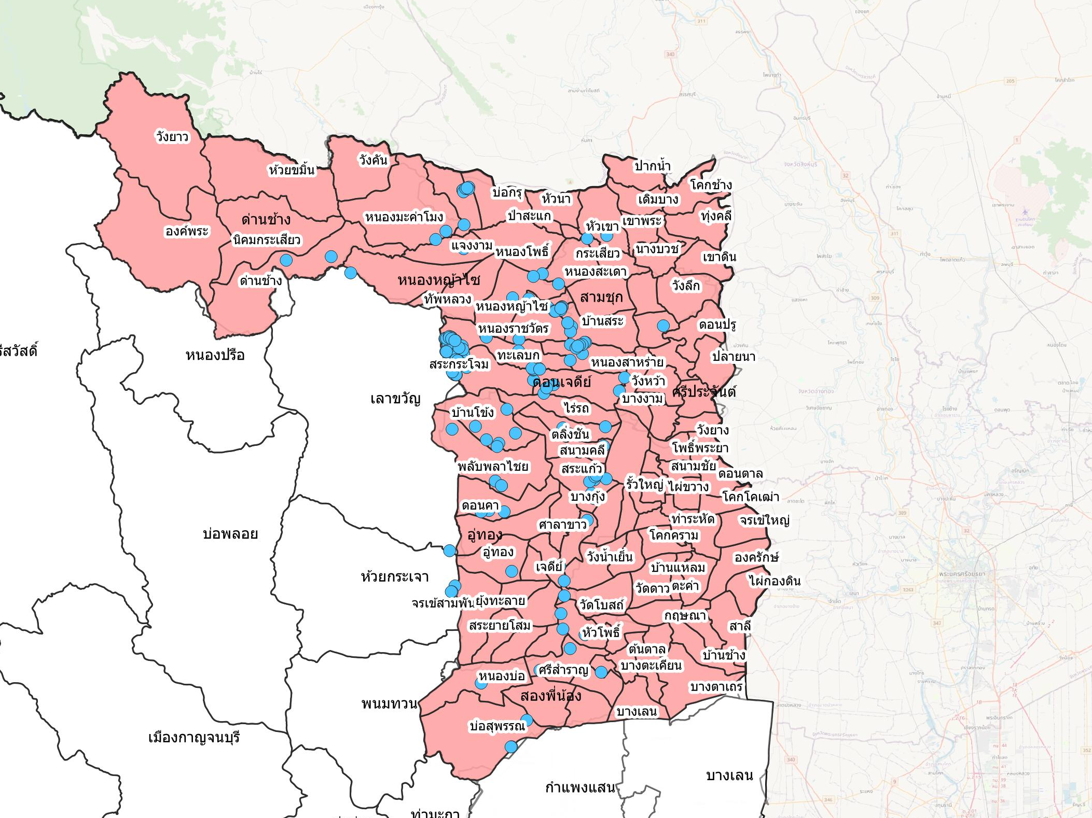
ฟาร์มสุกร GAP สุพรรณบุรี

